Slide 1
CARRERA DE COMERCIO EXTERIOR
ENTORNO POLÍ TI CO - COMERCI AL Y ECONÓMI CO DE LOS NEGOCI OS I NTERNACI ONALES PARA LA EXPORTACI ÓN DE PRODUCTOS ECUATORI ANOS A BASE DE GUAYUSA EN UN CONTEXTO POST PANDEMI A
ANDREA F. NAVARRETE
KEVIN A. OÑA
02 DE MARZO 2022

Slide 2
ESTRUCTURA DE LA INVESTIGACIÓN
CAPÍTULO I:
EL PROBLEMA
CAPÍTULO IV: ANÁLISIS E INTERPRETACIÓN DE RESULTADOS
CAPÍTULO II:
MARCO TEÓRICO
CONCLUSIONES
CAPÍTULO III: MARCO METODOLÓGICO
RECOMENDACIONES

Slide 3
CAPÍTULO I:
EL PROBLEMA

Slide 4
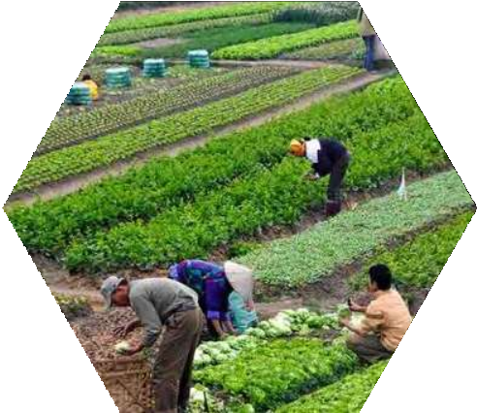
PLANTEAMIENTO DEL PROBLEMA
COVID-19
Restricciones sobre la libre circulación de personas, bienes y servicios.
EXPORTACIONES ECUATORIANAS
Cifras positivas en la exportación de productos agrícolas industrializados.
GUAYUSA
Presencia en el mercado europeo por múltiples beneficios para la salud.

Slide 5
OBJETIVO GENERAL
Analizar las variables que conforman el entorno político-comercial y económico dentro de los negocios internacionales en la exportación de productos ecuatorianos derivados de la guayusa hacia el mercado europeo en un contexto post pandemia.

Slide 6
OBJETIVOS ESPECÍFICOS
Examinar los principales aspectos comerciales y económicos que inciden en los productores y fabricantes de productos derivados de guayusa para realizar operaciones de comercio exterior con países europeos.
Identificar las exportaciones de productos industrializados de guayusa entre Ecuador y los países de la Unión Europea en el período 2020-2021.
Reconocer las fluctuaciones de los índices macroeconómicos más importantes de Alemania, Francia y Países Bajos en la apertura de mercados en un contexto post pandemia.

Slide 7
JUSTIFICACIÓN
Los productos agrícolas ecuatorianos han sobresalido en el mercado europeo y la guayusa ha sido referente.
Los exportadores deben conocer los entornos de los negocios internacionales.
Existen diversas fuentes secundarias que permiten desarrollar los objetivos planteados.

Slide 8
CAPÍTULO II:
MARCO TEÓRICO

Slide 9
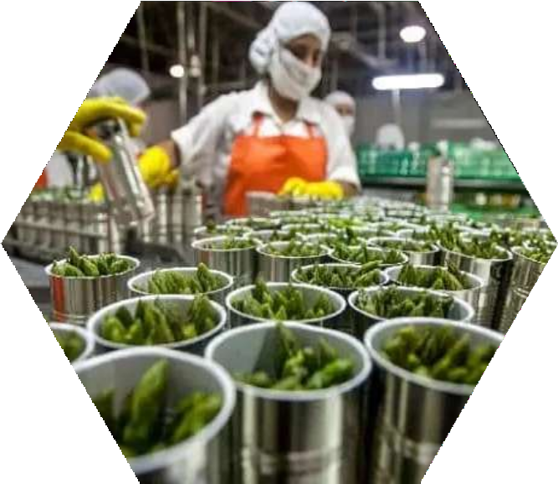
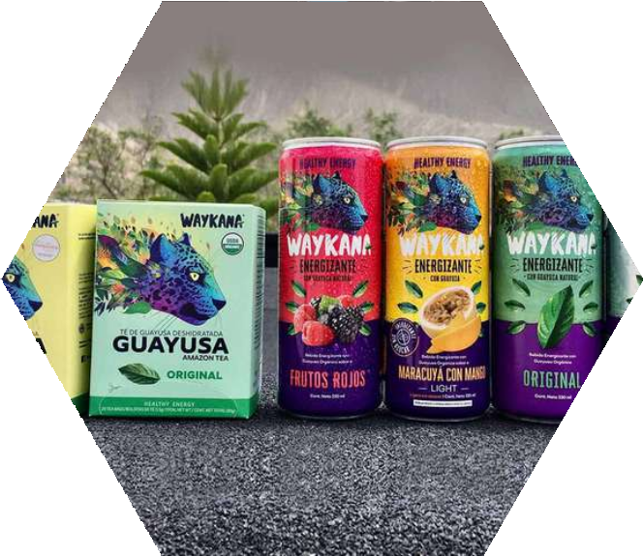
ANTECEDENTES DE LA INVESTIGACIÓN
Se tomó en cuenta el trabajo de diferentes
autores:
Influencia de los negocios internacionales
El impacto de la pandemia en el sector agroexportador y agroindustrial
Participación de los productos derivados de guayusa en diferentes mercados

Slide 10
MARCO TEÓRICO
Enfoque en atraer capitales y empresas extranjeras para impulsar el crecimiento económico.
"El comercio une al mundo en una
Teoría del crecimiento económico
común hermandad de dependencia
mutua y de intereses recíprocos."
James A. Garfield
La riqueza de las naciones radica en el resultado de la especialización en algunos bienes.
Capacidad de para producir un bien utilizando relativamente menos recursos que otro.
Teoría de la ventaja absoluta
Teoría de la ventaja comparativa

Slide 11
HIPÓTESIS
El entorno político-comercial y económico de los negocios internacionales han ocasionado inestabilidad en las exportaciones de productos ecuatorianos derivados de la guayusa hacia el mercado europeo en un contexto post pandemia.
Variable dependiente
Exportación de productos ecuatorianos derivados de la guayusa
Variable independiente
Entornos de los negocios internacionales

Slide 12
CAPÍTULO III:
MARCO METODOLÓGICO

Slide 13
METODOLOGÍA DE LA INVESTIGACIÓN
Análisis descriptivo y deductivo
Diseño no experimental longitudinal
Comportamiento de los entornos políticos- comerciales y económicos y análisis de los acuerdos comerciales
No se manipularon las variables y los datos recolectados corresponden al periodo 2020-2021
Enfoque Mixto
Involucra información cuantitativa como el uso de base de datos y cualitativa en tratados comerciales

Slide 14
CAPÍTULO IV:
ANÁLISIS E INTERPRETACIÓN DE RESULTADOS

Slide 15
ENTORNO POLÍTICO COMERCIAL
Apoyo Gubernamental
Apoyo Privado
FORMAS DE APOYO PARA EXPORTADORES:
Suministro de información
Promoción
Formación

Slide 16
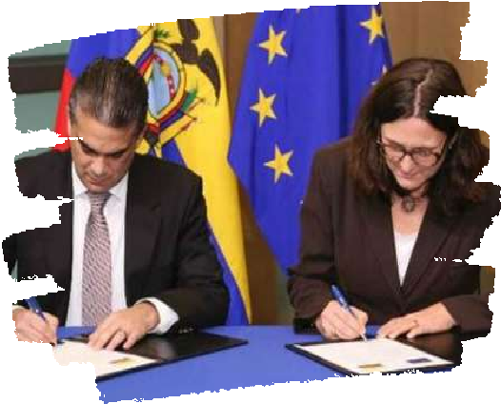
ENTORNO POLÍTICO COMERCIAL
ACUERDO COMERCIAL MULTIPARTES ECUADOR - UNIÓN EUROPEA
Fortalecer las relaciones comerciales bilaterales y trabajar en el mejoramiento de ciertos aspectos sociales.
Desgravación arancelaria en una lista extensa de subpartidas arancelarias.
Reducción de obstáculos al comercio exterior.

Slide 17
ENTORNO ECONÓMICO
Balanza comercial del Ecuador
Volumen de exportaciones de productos no tradicionales
Ene-Nov
Ene-Nov
Ene-Nov 2020
Ene-Nov 2021
Valor FOB en millones de USD |  |  | 2020 |  | 2021
Exportaciones totales |  |  | $18.404,12 |  | $24.166,76
Exportaciones petroleras |  |  | $4.675,42 |  | $8.299,66
Exportaciones no petroleras |  |  | $13.728,70 |  | $15.867,09
Importaciones totales |  |  | $15.228,81 |  | $21.517,59
Balanza comercial total |  |  | $3.175,30 |  | $2.649,16
Valor FOB en millones de USD
Exportaciones primarios no tradicionales
$2.498,29
$3.069,64
Exportaciones industrializados no tradicionales
$3.081,29
$3.635,34
Exportación productos no tradicionales
$5.579,58
$6.704,99

Slide 18
ENTORNO ECONÓMICO
Demanda europea de productos a base de guayusa
El mercado europeo tiene una demanda de productos de guayusa mínima pero en crecimiento.
Ene-Nov 2020
Ene-Nov 2021
Valor Importado en miles de USD
Alemania | $5.920 | $5.972
Francia | $3.002 | $2.893
Países Bajos | $3.758 | $2.890

Slide 19
ALEMANIA
VARIACIÓN DEL PIB
TASA DE INFLACIÓN
IMPORTACIÓN DE BIENES
PIB PER CÁPITA
Entre el año 2020 y el año 2021 existe un crecimiento del PIB de 3,051%.
Cada habitante alemán tiene un ingreso promedio de $50.787,859
para el 2021.
En el 2020 presentó una tasa de 0,371% mientras que para el 2021 una tasa de 2,881%
Para el 2021 importó 10,479% de bienes de los cuales los ecuatorianos representan
$338.783,10.

Slide 20
FRANCIA
VARIACIÓN DEL PIB
TASA DE INFLACIÓN
IMPORTACIÓN DE BIENES
PIB PER CÁPITA
En los periodos analizados el PIB tiene un crecimiento de 6,293%.
Para el 2021, el ingreso promedio de los habitantes franceses era de
$45.028,265
1,962% fue la tasa para el 2021 en comparación con el año anterior que tuvo 0,525%.
En el 2021 tuvo un volumen de importaciones de 10,682%, de los cuales $348.153 provenían de Ecuador.

Slide 21
PAÍSES BAJOS
VARIACIÓN DEL PIB
TASA DE INFLACIÓN
IMPORTACIÓN DE BIENES
PIB PER CÁPITA
Entre el periodo de estudio existe un crecimiento del 3,767%
Para el año 2021, cada habitante neerlandés tenia un ingreso promedio de $57.426,88
Entre 2020 y 2021, la tasa de inflación pasó de 1,117% a 1,940%
Para el año 2021, tuvo un crecimiento del 4,6% en relación al año anterior.
Ecuador tuvo un
crecimiento del 9,88%

Slide 22
EXPORTACIÓN DE PRODUCTOS AGROINDUSTRIALES
Partida arancelaria: 0903.00
Ene-Nov 2020
Ene-Nov 2021
Valor exportado en miles de USD
Pasó de 60-70% a -22,87%
Yerba mate
$146
$112,6
Ene-Nov 2020
Ene-Nov 2021
Participación dentro de las importaciones
En 2020 la participación fue de 85,68%, mientras que en 2021
fue del 55,01%
Alemania | 74,32% | 31,44%
Francia | 7,88% | 18,87%
Países Bajos | 3,50% | 4,71%

Slide 23
EXPORTACIÓN DE PRODUCTOS AGROINDUSTRIALES
Partida arancelaria: 2202.99.00
Europa es el tercer continente que más importa bajo esta subpartida
Crecimiento del 23,14% al nivel mundial
Las importaciones crecieron en europa
Ene-Nov 2020
Ene-Nov 2021
Ene-Nov 2020
Ene-Nov 2021
Participación dentro de las importaciones
Valor exportado en miles de USD
América
Asia Europa
99,08% | 98,8%
0,9% | 1%
0,02% | 0,2%
Las demás
$1.842,5
$2.268,9

Slide 24
CONCLUSIONES Y RECOMENDACIONES

Slide 25
CONCLUSIONES
Tanto los agentes gubernamentales como el sector privado han creado instituciones y programas que incentivan la internacionalización de los productos ecuatorianos.
A pesar de que los indicadores macroeconómicos de Alemania, Francia y Países Bajos se han recuperado; aún no existe un panorama favorable de acceso a sus mercados.
El entorno político-comercial y económico de los negocios internacionales han ocasionado inestabilidad en las exportaciones de productos ecuatorianos derivados de la guayusa hacia el mercado europeo en un contexto post pandemia.

Slide 26
RECOMENDACIONES
Se debe realizar un estudio exhaustivo de la producción e industrialización de la guayusa en Ecuador para identificar las falencias y oportunidades de este sector para la comercialización en el extranjero
Se recomienda indagar las principales razones por las cuales los productos industrializados a base de guayusa han tenido un decrecimiento en las exportaciones hacia los países europeos

Slide 27
GRACIAS POR SU ATENCIÓN

